Slide 1
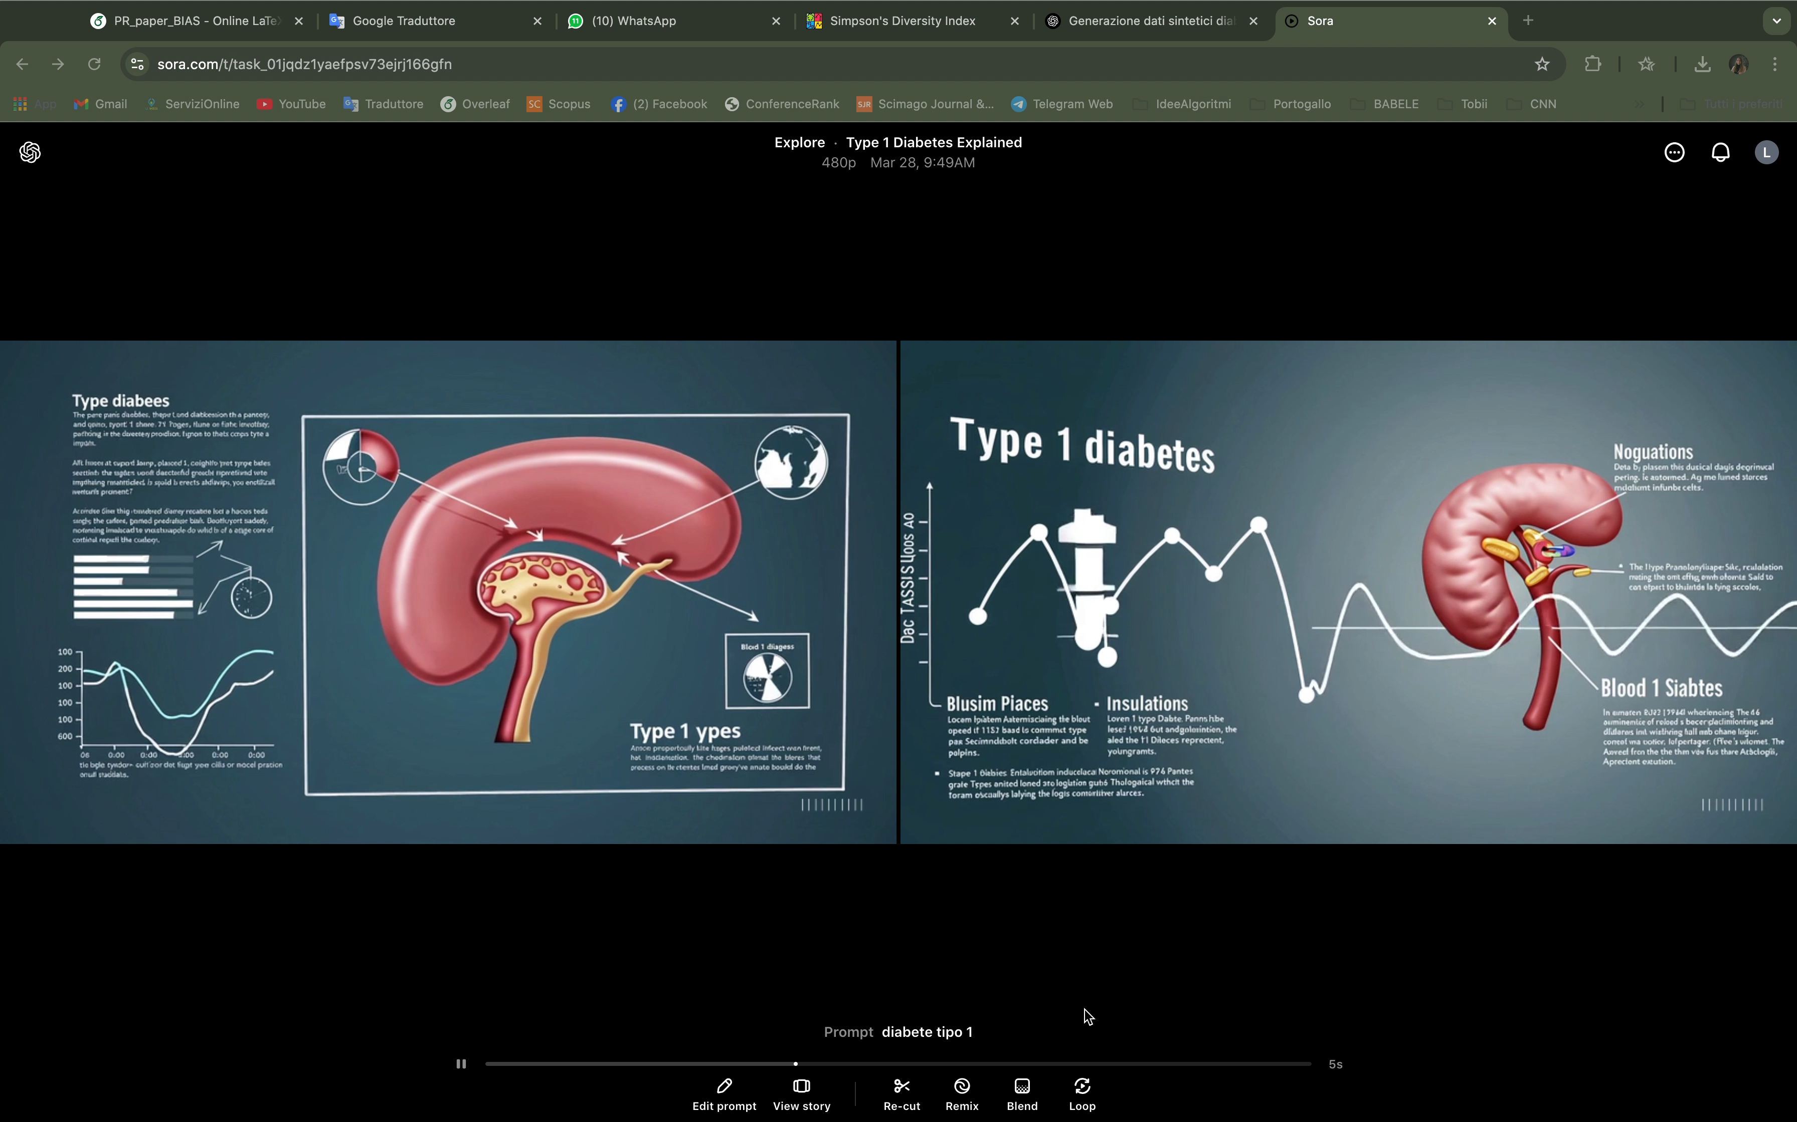
Fondamenti di Visione Artificiale e Biometria Anno accademico 2024/2025
Dear AI, Please Be My Patient:
Generating Type 1 Diabetes Data with LLMs
Immagine generata con SORA, prompt: diabete tipo 1
Prof. Michele Nappi
Tutor Dott.ssa Lucia Cascone

Slide 2
Valutare l’efficacia dei modelli linguistici di grandi dimensioni (LLM), come ChatGPT, DeepSeek e altri, nella generazione di dati sintetici realistici per il diabete di tipo 1.
OBIETTIVO

Slide 3
INTRODUZIONE AL PROBLEMA
🩺 Diabete di Tipo 1 – Contesto Clinico
Cos’è: Malattia autoimmune → distruzione cellule β pancreatiche → assenza di insulina
Diagnosi: Esordio spesso in età pediatrica/adolescenziale, anche in adulti
Gestione: → Insulinoterapia obbligatoria → Monitoraggio continuo della glicemia → Rischio alto di complicanze acute
🩺 Diabete di Tipo 2 – Contesto Clinico
Cos’è: Patologia metabolica cronica → insulino-resistenza + progressiva disfunzione β-cellulare
Diagnosi: Spesso asintomatico per anni → diagnosi tardiva Associato a sovrappeso, sedentarietà, familiarità
Gestione: → Interventi sullo stile di vita → Farmaci orali/ipoglicemizzanti → Insulina solo in fasi avanzate

Slide 4
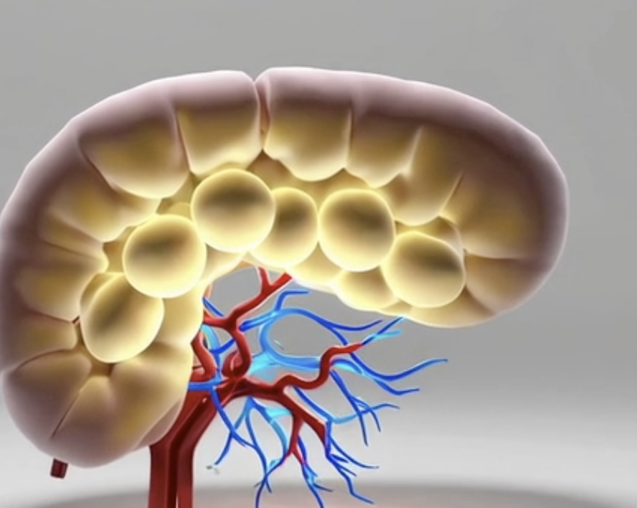
INTRODUZIONE AL PROBLEMA
Problemi dei dataset pubblici sul diabete
✅ Esistono alcuni dataset pubblici per il diabete
❌ Ma presentano limitazioni importanti:
🔄 Non confrontabili tra loro
Strutture diverse → variabili non omogenee
Terminologia e codifiche non standard
Immagine generata con SORA, prompt: diabete tipo 1

Slide 5
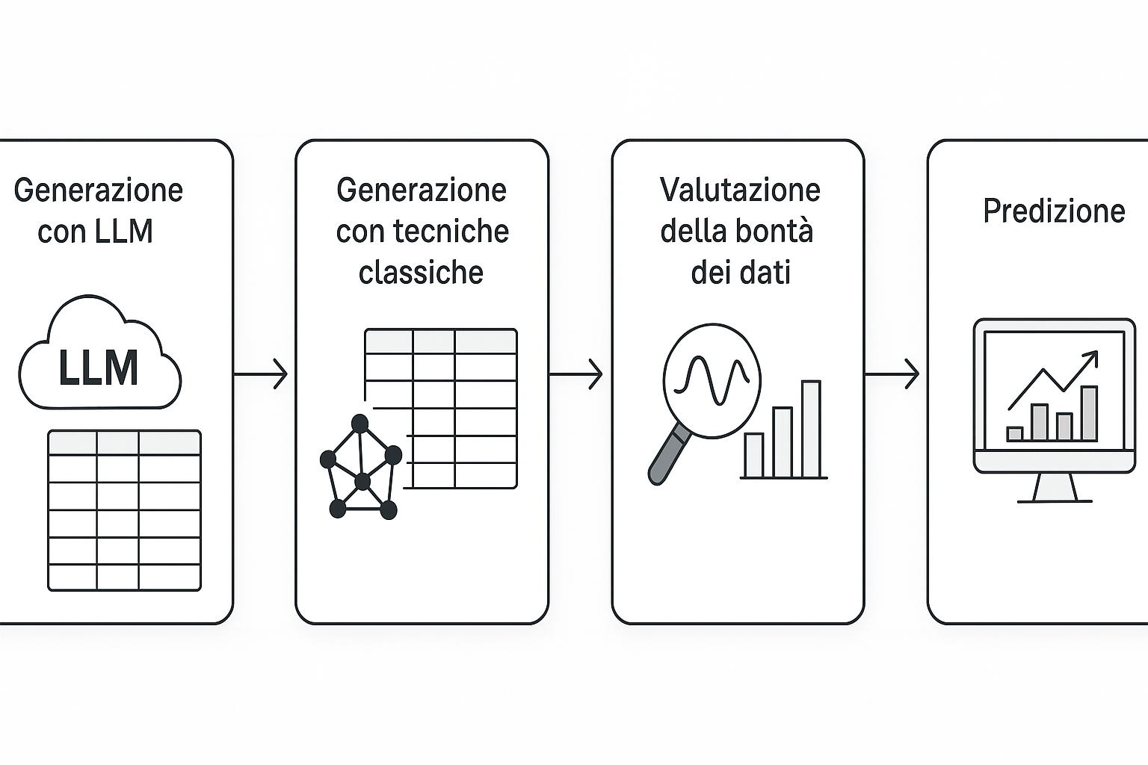
PIPELINE
Preparazione del dataset
Generazione con LLM
Generazione con tecniche classiche
Valutazione della bontà dei dati
Predizione
☁️
LLM
📊
🔍

Slide 6
SPUNTI IMPLEMENTATIVI
Prompt engineering: è l’arte (e la tecnica) di progettare istruzioni (prompt) ottimizzate per ottenere risposte coerenti
«Crea la scheda clinica sintetica di un paziente con diabete di tipo 1, 14 anni, femmina, in terapia insulinica.»
🔧 Il prompt può includere:
istruzioni chiare (es. formato desiderato)
esempi (→ few-shot/one-shot)
vincoli (es. range di valori clinici)
domande multiple o sequenziali

Slide 7
FASE 2
SPUNTI IMPLEMENTATIVI
PROMPT ENGINEERING: è l’arte (e la tecnica) di progettare istruzioni (prompt) ottimizzate per ottenere risposte coerenti
🎯 One-shot Learning
Dai un solo esempio al modello per mostrargli come dovrebbe generare il risultato.
📌 Esempio:
Prompt:
«Paziente: Maschio, 16 anni, diabete tipo 1. HbA1c: 8.2%. Terapia: Insulina basale + bolo. Complicanze: Nessuna. Ora genera un nuovo paziente simile con caratteristiche differenti.»

Slide 8
FASE 2
SPUNTI IMPLEMENTATIVI
PROMPT ENGINEERING: è l’arte (e la tecnica) di progettare istruzioni (prompt) ottimizzate per ottenere risposte coerenti
📌 Esempio:
Prompt:
Esempio 1 Paziente: Femmina, 13 anni, HbA1c: 9.0%, Terapia: CSII, Note: …
Esempio 2 Paziente: Maschio, 17 anni, HbA1c: 7.8%, Terapia: MDI, Note: …
Nuovo paziente: Paziente: …
🎯 Few-shot Learning
Dai al modello pochi esempi (2–5 o più) per far capire il pattern o lo stile da seguire.

Slide 9
FASE 2
SPUNTI IMPLEMENTATIVI
PROMPT ENGINEERING: è l’arte (e la tecnica) di progettare istruzioni (prompt) ottimizzate per ottenere risposte coerenti
🎯 Zero-shot Learning
Nessun esempio → il modello si basa solo sul prompt (meno preciso nei compiti clinici)
📌 Esempio:
Prompt:
«Genera la scheda clinica sintetica di un paziente con diabete di tipo 1. Includi età, sesso, livello di HbA1c, terapia insulinica utilizzata, eventuali complicanze e una breve nota clinica.»

Slide 10
FASE 2
SPUNTI IMPLEMENTATIVI
Retrieval-Augmented Generation (RAG): è un’architettura che combina generazione di testo (come quella dei LLM, es. GPT) con recupero di informazioni da fonti esterne (retrieval), per produrre output più precisi, aggiornati
📌 Problema
Quando chiedi a un LLM di generare un paziente sintetico:
può "inventare" dettagli clinicamente scorretti (hallucinations)
può non rispettare guideline reali o valori plausibili (es. HbA1c di 20%)
i few-shot che dai nel prompt possono essere limitati o poco rappresentativi
Integrazione di fonti mediche: 🔹 linee guida (es. ADA, WHO) 🔹 studi scientifici o dataset reali
Recupero automatico di contesto per migliorare realismo
Costruzione dinamica del prompt → maggiore coerenza clinica

Slide 11
FASE 4
SPUNTI IMPLEMENTATIVI
Metriche di valutazione - Confronto con il dataset reali
📌 Esempio:
Aspetto | Come valutarlo
Distribuzioni univariate | Istogrammi, boxplot, valori medi/varianza
Correlazioni | Matrici di correlazione (Pearson/Spearman)
Distribuzioni multivariate | PCA / t-SNE per confrontare lo spazio dei dati
Copertura semantica | Check di presenza/assenza di pattern clinici

Slide 12
FASE 5
SPUNTI IMPLEMENTATIVI
Utilità per modelli predittivi
📌 Replica dello stato dell’arte
Riproduzione fedele del protocollo originale → Costruzione della baseline di riferimento
Opzionale, valuteremo
⚙️ Esempi di possibili strategie sperimentali di training
Scenario | Dataset di training | Obiettivo
1 | Solo sintetici (quantità equivalente al paper di riferimento) | Confronto 1:1 con l’originale
2 | Solo sintetici (molto più grandi: 2x, 5x...) | Analisi sulla generalizzazione e lo scaling
3 | Mix 50% reali + 50% sintetici | Scenario ibrido equilibrato
4 | 20% reali + 80% sintetici | Simulazione di scarsità di dati reali
5 | Reali + minoranze sintetiche (SMOTE/LLM) | Miglioramento della classe minoritaria

Slide 13
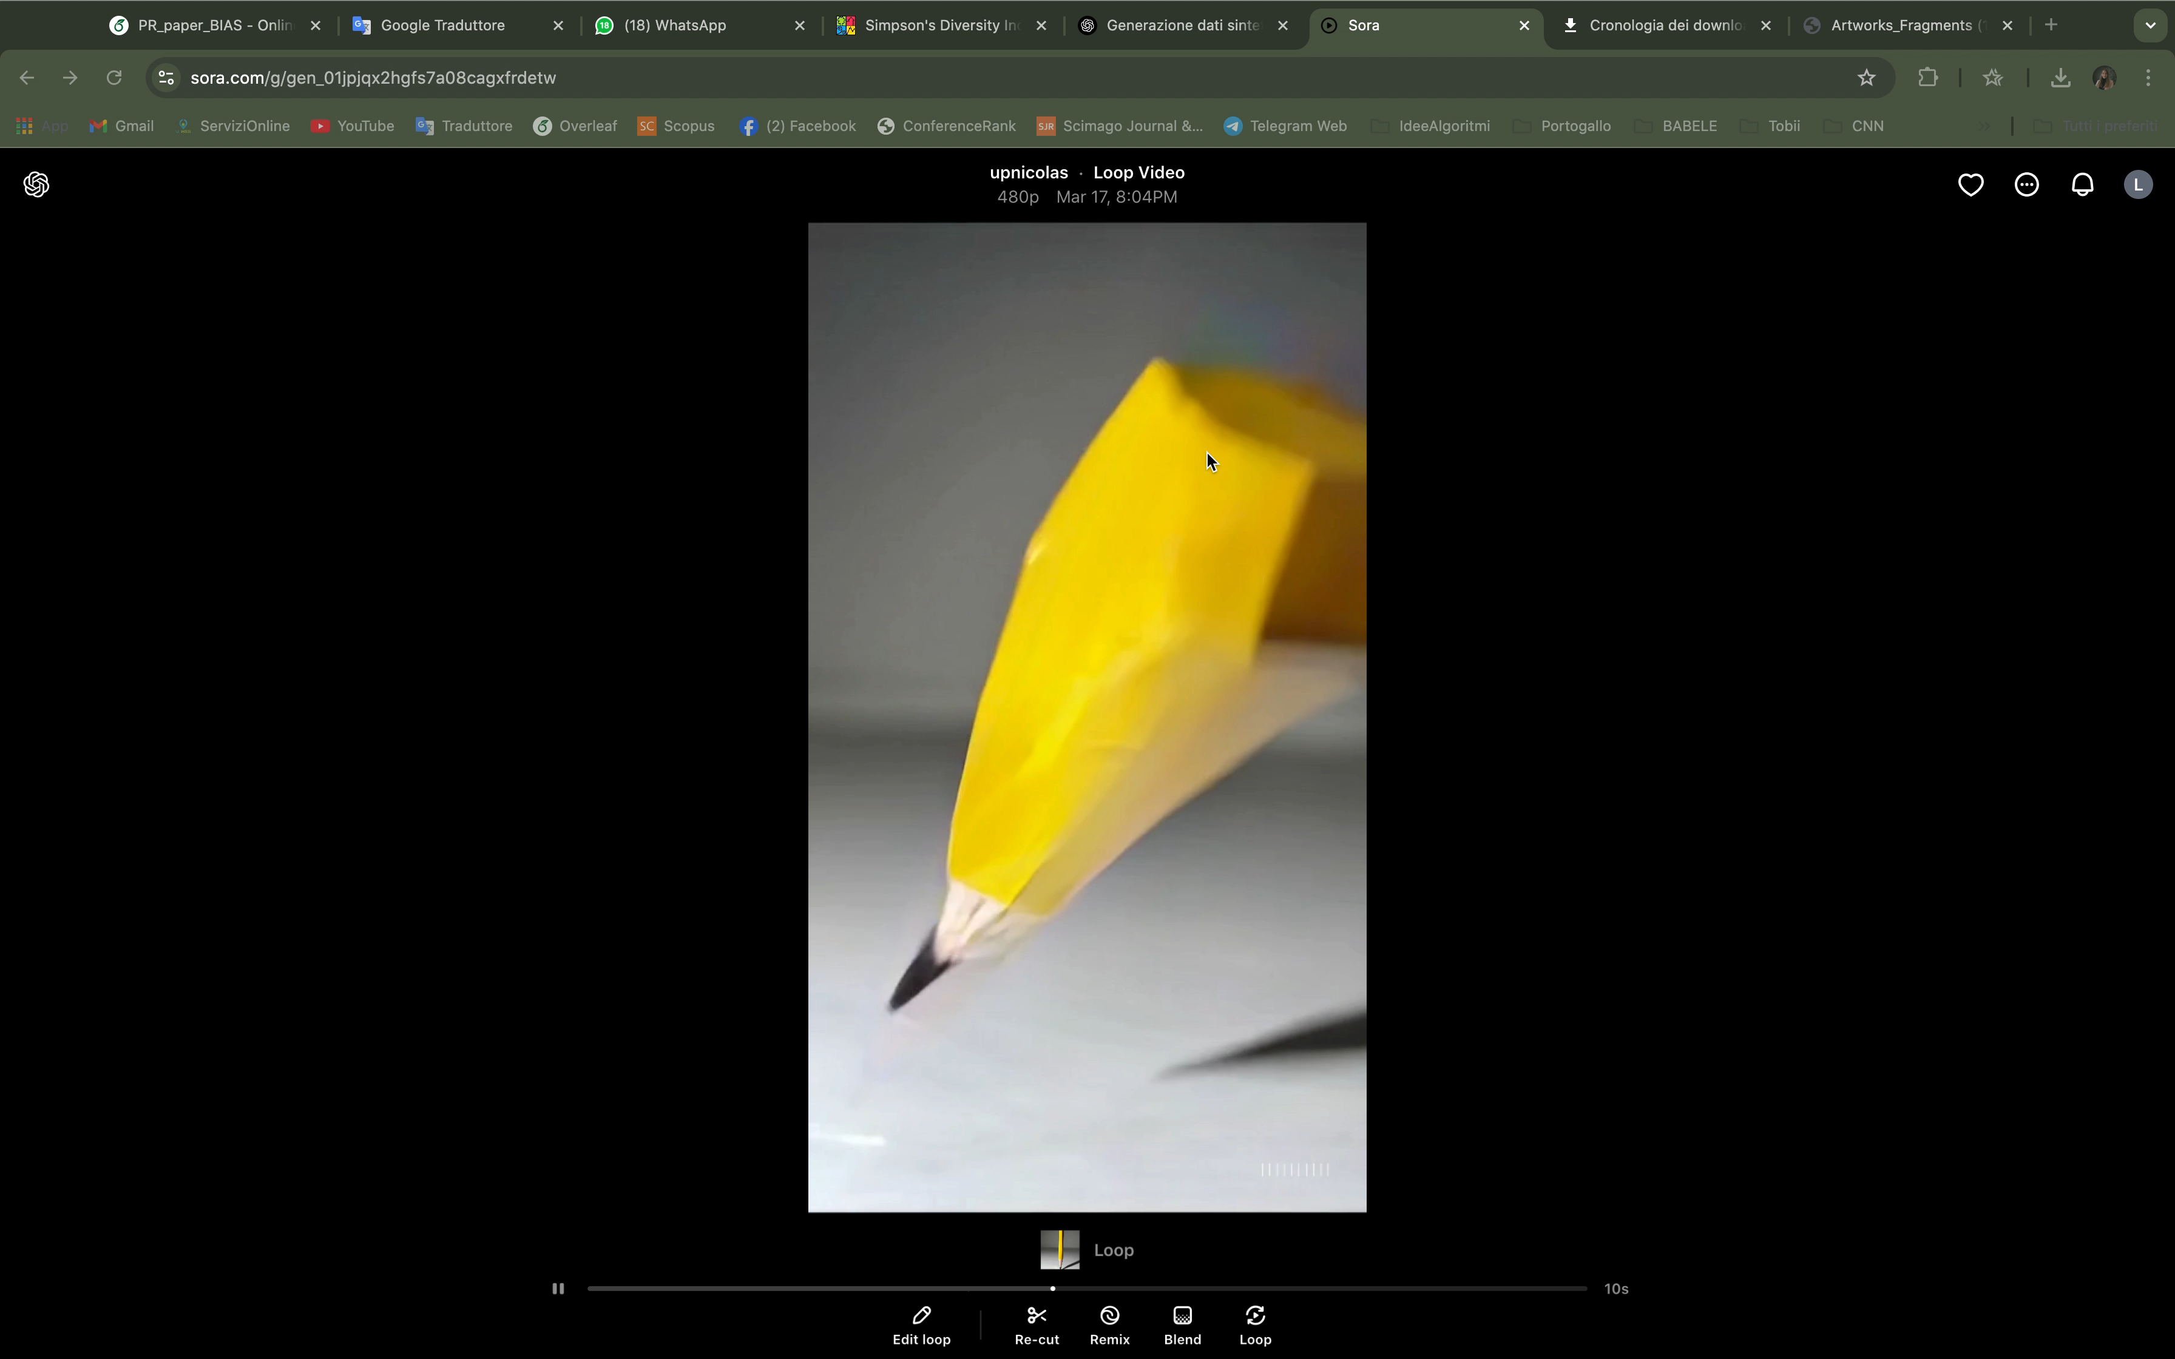
MATERIALE DA PRODURRE
Una cartella src contenente i file di codice utilizzati nel progetto commentati dettagliatamente.
Un file eseguibile.
Un report dettagliato che articola l'approccio metodologico adottato, esponendo le ragioni che hanno guidato la selezione di specifiche soluzioni in favore di altre opzioni.

Slide 14

BUON LAVORO!

